Slide 1

Застосування визначеного інтеграла. Знаходження площі криволінійної трапеції. Обчислення об`ємів тіл.
y
у
Хто хоче обмежитися теперішнім, має знати:
без знання минулого, не зрозуміє його.
Лейбніц.
x

Slide 2


Теоретична сторінка. Формула Ньютона - Лейбніца

Slide 3
Знаходження площі криволінійної трапеції.
у
у
у
y= f (x)
x
a
b

Slide 4
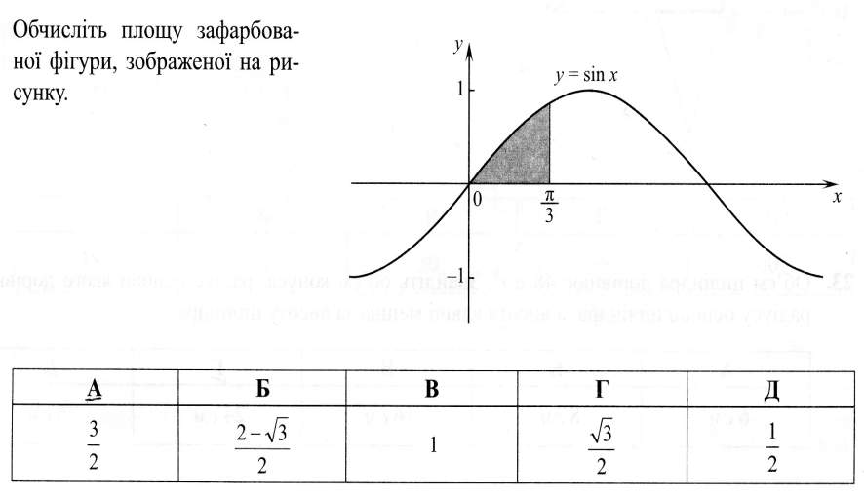
Застосування інтеграла для знаходження площ. Тестове завдання

Slide 5
Фігура, що не є криволінійною трапецією. Площа фігури буде доповнена площею фігури Ф до площі S.
y
y
f1 (х)
F
c
f2 (х)
c
Ф
a
b
x
a
b
x

Slide 6
Нехай пряма у=с розбиває криволінійну трапецію площі S на прямокутник і фігуру F. Площа фігури буде доповнена площею прямокутника до площі S.
y
y
y=f(x)
F
y=c
c
c
a
b
x
a
b
x

Slide 7
Дослідницька сторінка1. Нехай криволінійна трапеція розділена прямою х=с. ЇЇ площа буде дорівнювати сумі площ двох криволінійних трапецій.
Y=f(x)
Y=f(x)
a
с
b
x
a
с
b
x

Slide 8
Дослідницька сторінка 2. Застосуємо властивість адитивності площ.
y
Y=f(x)
Y=f(x)
a
с
b
x
a
с
b
x

Slide 9
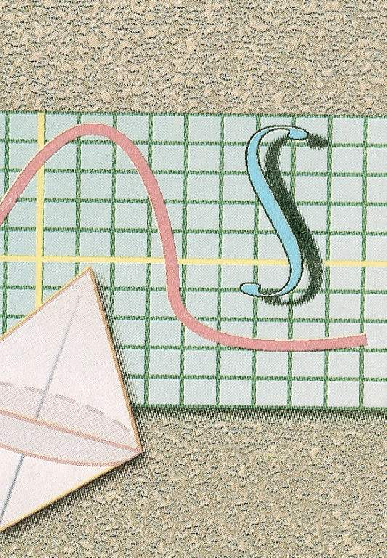
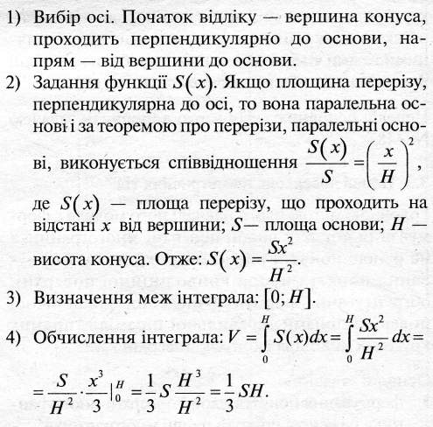
Сторінка розрахунків. Знаходження об`ємів фігур
Об`єм конуса.
Х
H

Slide 10
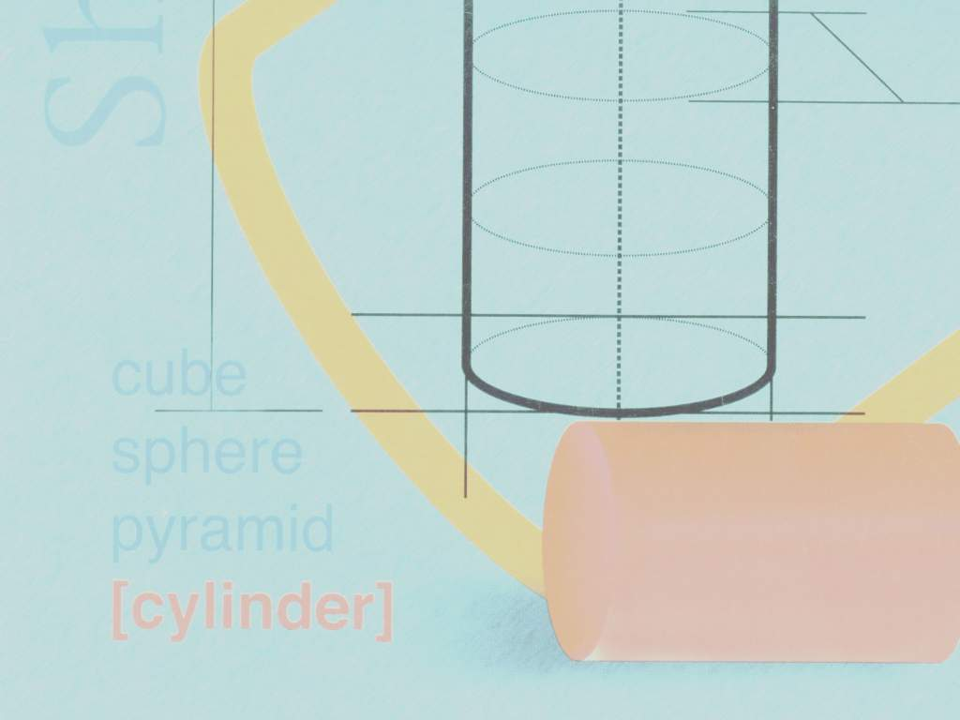
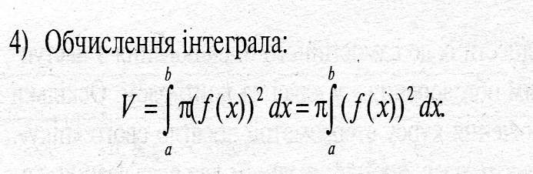
Сторінка розрахунків. Знаходження об`ємів фігур
Об`єм конуса.
a
b

Slide 11

Сторінка розрахунків. Знаходження об`ємів фігур
Об`єм циліндра
[0;Н]- межі інтегрування
V=SH
н

Slide 12
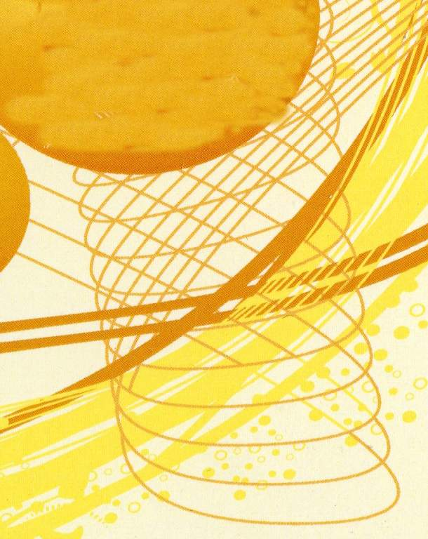
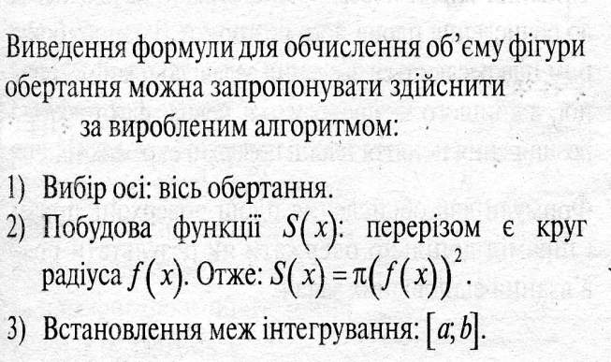
Сторінка розрахунків. Знаходження об`ємів фігур обертання
Загальна
формула об`єму циліндра,
конуса, кулі.

Slide 13
Практичні спостереження
Обчислення об`єму кулі

Slide 14
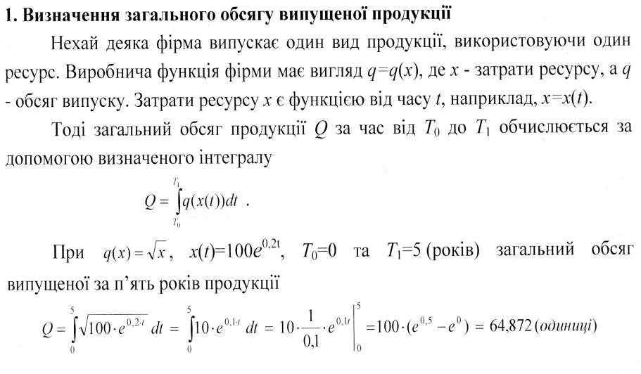
Евристична сторінка. Застосування визначеного інтеграла в розрахунках з економіки виробництва.

Slide 15
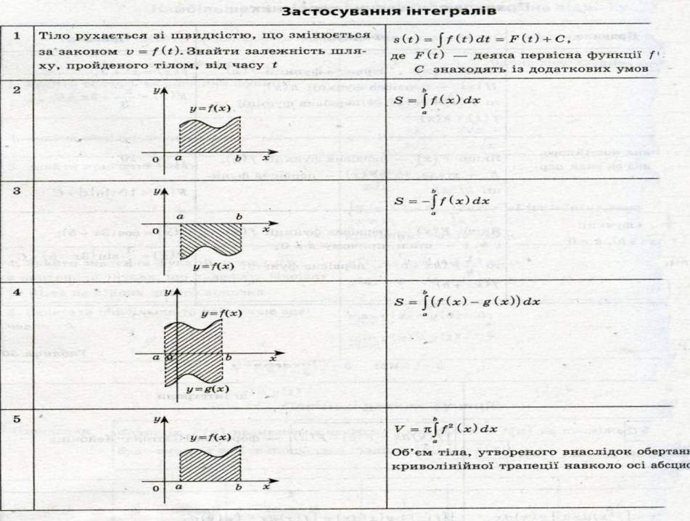

Slide 16

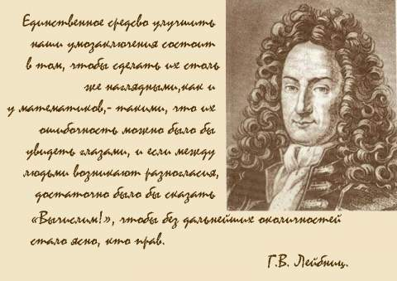
Підсумок уроку

